Slide 1
Гостиницы Иркутска
Косолапова Юлия
11 «А»класс

Slide 2
История гостиничного сервиса
В настоящее время гостиничный фонд в Иркутске насчитывает порядка 40 гостиниц различного уровня обслуживания на около 3500 мест.
Иркутск - гостеприимный город с большой и интересной историей. В наш город приезжают люди из разных стран и городов.

Slide 3
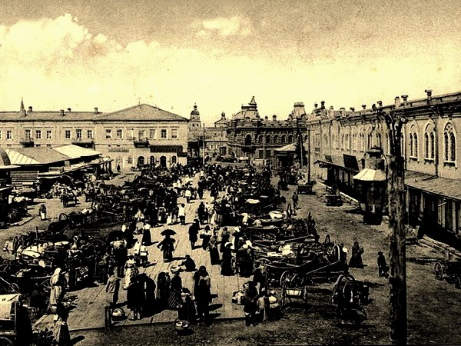
Изначально гостиничный бизнес в Иркутске был не таким востребованным, как сегодня, поскольку особое внимание уделялось торговле пушниной, чаем, а также добычей золота. Для недолгого, но приятного проживания предлагались места в домах купцов, и то с опаской, но с расчетом на помощь обществу.

Slide 4
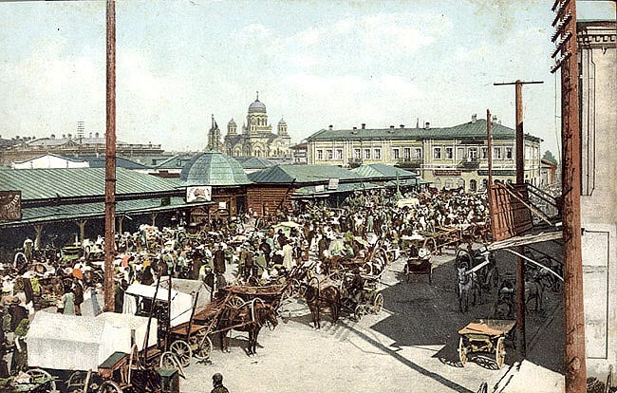
На развитии гостиничного бизнеса сказался отголосок польского восстания. Его участники по-разному переживали сибирскую ссылку, были такие, что заводили собственное дело: открывали кондитерские, кафе, гостиницы, привнося в быт иркутян европейские нормы комфорта, и в этом у них не было конкурентов среди местных предпринимателей.

Slide 5
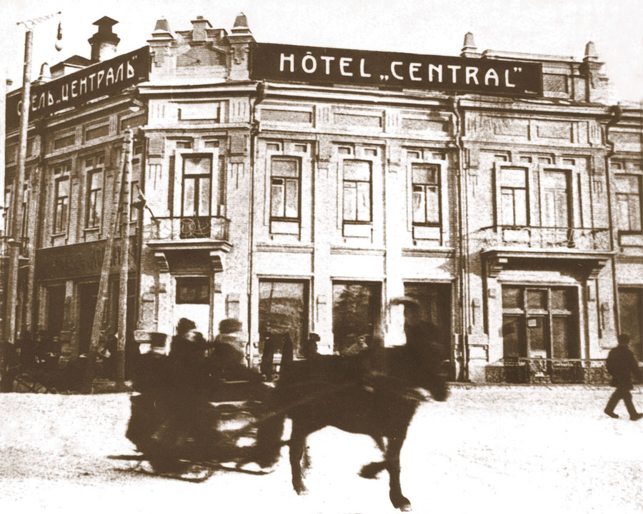
В июне 1881 года на углу улиц Большой и Амурской (Карла Маркса и Ленина) г-н Корецкий презентовал «Сибирскую гостиницу» - небольшую, но с ваннами, баней, уютным рестораном, бильярдной и читальней, для которой выписал 17 журналов и газет. В разные годы она называлась: «Сибирская», «Централь», «Модерн».

Slide 6
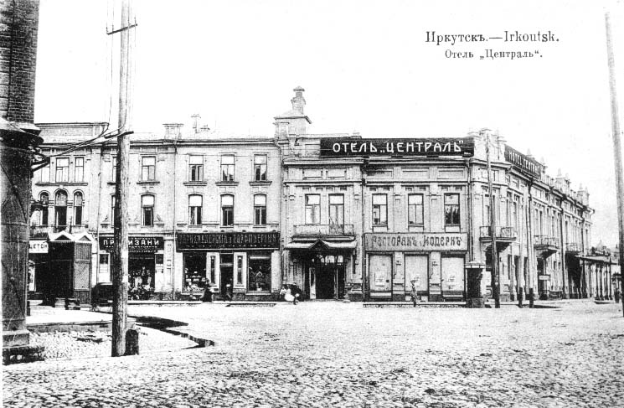
Здание обладает выразительным декором, в котором проявилось влияние стиля модерн. В этом стиле выполнены металлические ограждения балконов и парапетов. На первом этаже устроены большие окна-витрины. Углы уличных фасадов скошены. В завершении дома проходит ряд чередующихся аттиков и парапетов с решетками между ними, в пластику фасадов включены лепные элементы в стиле модерн.

Slide 7
В объявлении для гостей города сообщалось:
ОТЕЛЬ-ЦЕНТРАЛЬ
Самый большой и самый лучшiй въ ИРКУТСКЪ в центре города
- при нем -
ФЕШЕНЕБЕЛЬНЫЙ РЕСТОРАНЪ «МОДЕРНЪ». ГЛАВНОЕ ВНИМАНIЕ
ОБРАЩЕНО НА ПИЩУ и ПРОДУКТЫ
Къ услугамъ г.г. прiьзжающих 54
номера отъ 1 р. 50 к. до 12 р. въ сутки, везде роскошная новая обстановка, водяное
отопленiе, элект¬рическое освещенiе, телефон, роскошный залъ.
КАБИНЕТЫ. СПЕЦИАЛЬНЫЙ театральный залъ для КОНЦЕРТОВ.
Ко всъмъ поъздамъ выъзжаетъ комисciонеръ Ильченко.

Slide 8
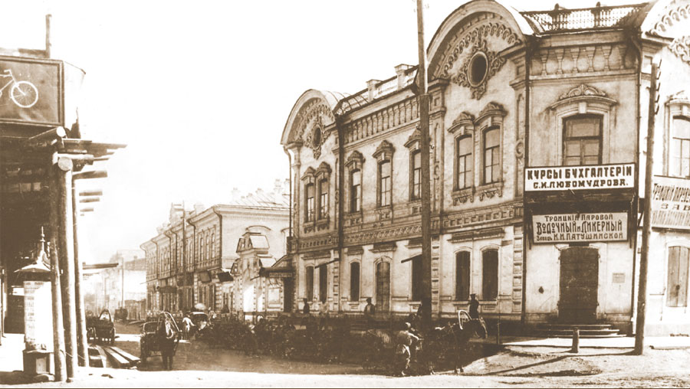
Во второй половине 19 века, в 60-х годах гостиничное дело стало прогрессировать. Это было обусловлено местом расположения Иркутска, который находился на пересечении путей на Дальнем Востоке, Севере, в Монголии и Китае. Приезжих становилось все больше, количество временного населения возросло, особенно когда в 1890 году через город была проложена железная дорога.

Slide 9
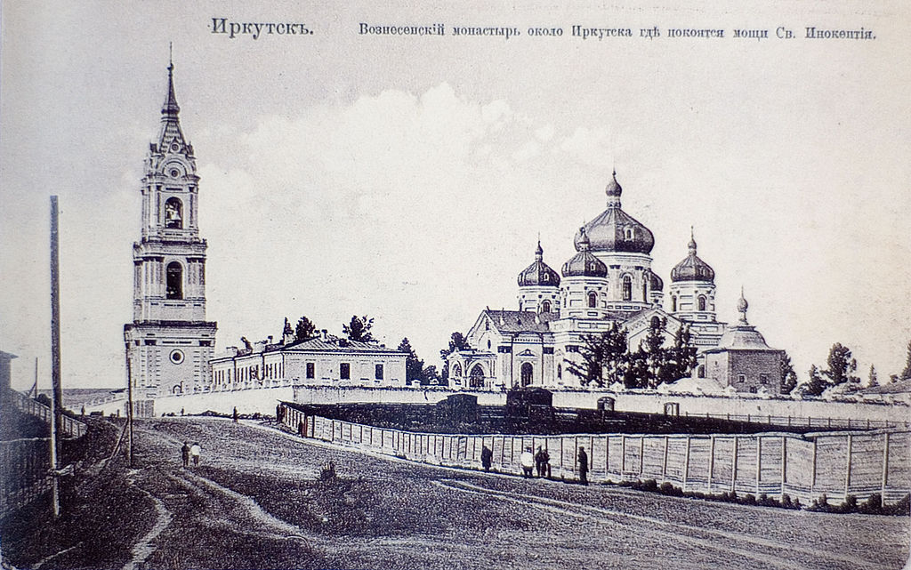
В 1866 году на территории Вознесенского монастыря была построена третья двухэтажная гостиница почетным гражданином города - купцом Катышевцевым.

Slide 10
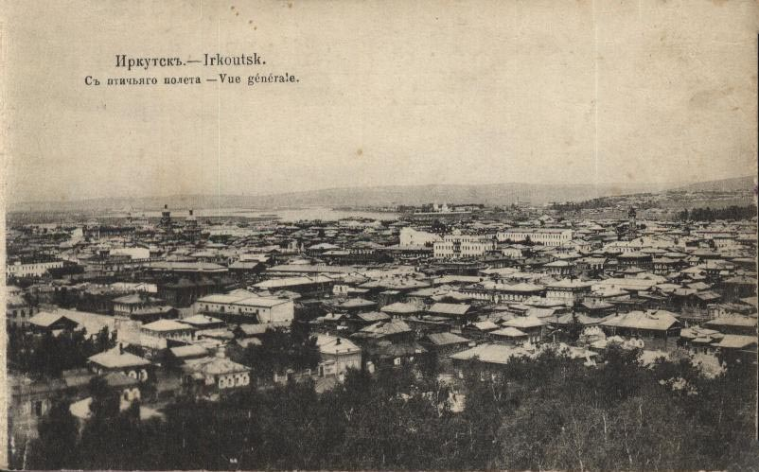
В конце 19 века гостиничный фонд в Иркутске располагал несколькими десятками гостиниц, постоялых дворов, комнаты которых были комфортны и хорошо меблированы. Антон Павлович Чехов, называя Иркутск «великолепным городом, совсем интеллигентным», а также подчеркивая, что он«совсем Европа...», отмечал среди всего и его благоустроенные гостиницы.

Slide 11
5 самых популярных гостинец в настоящее время :
Отель Courtyard by Marriott Irkutsk City Center (Кортъярд Марриотт Иркутск Сити Центр)
Гостиница " Aнгара "
Гостиница "Европа"
Гостиница "Sayen" (бизнес-отель)
Гостиница "Иркутск" (бывший "Интурист").

Slide 12
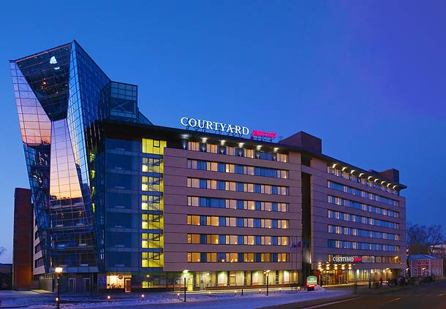
Отель Courtyard by Marriott Irkutsk City Center (Кортъярд Марриотт Иркутск Сити Центр)
Отель международной сети Marriott International
Ул. Чкалова, 15
Номеров: 208

Slide 13
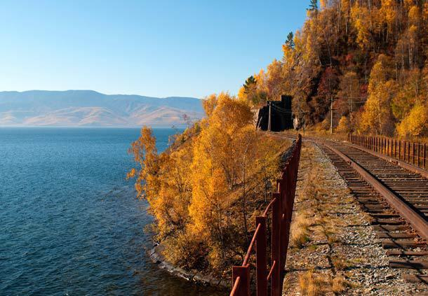
Кортъярд Марриотт Иркутск Сити Центр поднимается выше всех отелей в Иркутске. Удобно расположенные в шаговой доступности от сквера Кирова, реки Ангара и драматический театр; и только в 70 км от Всемирного наследия ЮНЕСКО озера Байкал, самого большого озера в мире.

Slide 14
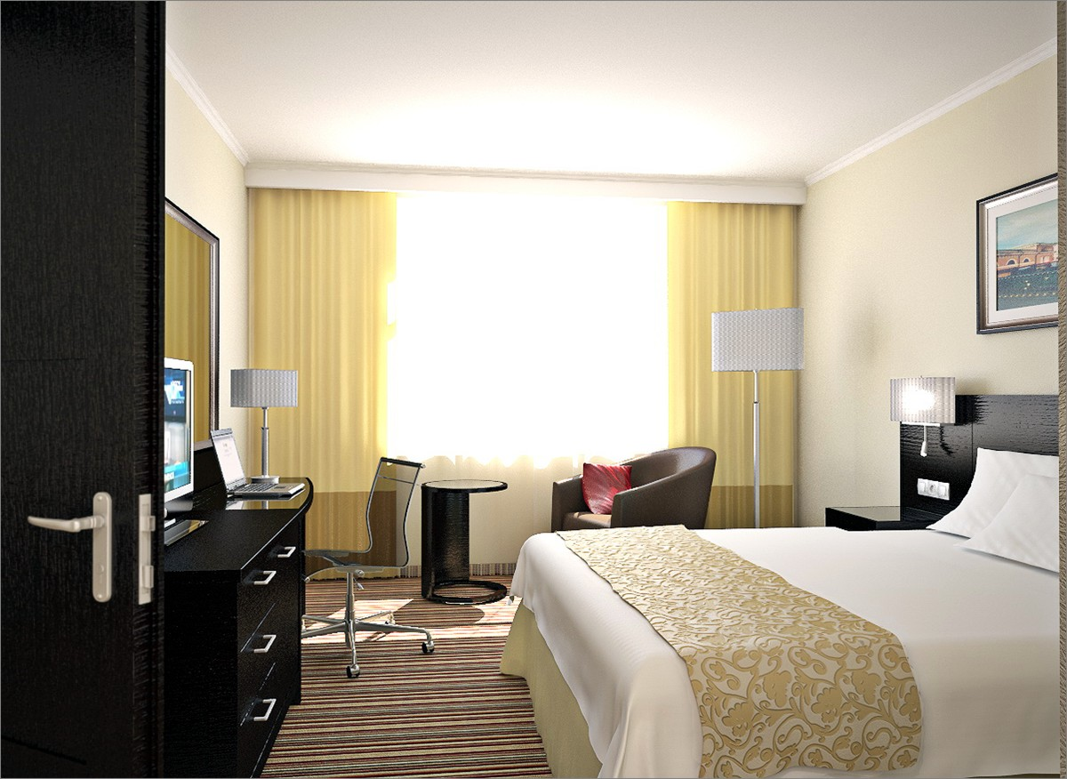
208 просторных номеров, включая 7 люксов оснащены всеми современными удобствами для деловых людей и туристов и бесплатный доступ в фитнес.

Slide 15
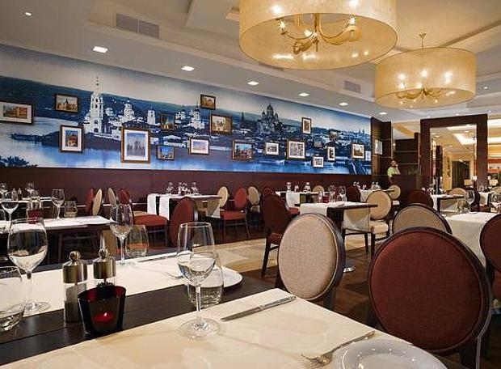
В отеле бар Кедр имеет инновационный обстановка и непринужденная атмосфера, подают полный американский завтрак "шведский стол" в ресторане "Место встречи". Частный Обеденный уголок - Малахит, удобно расположенном рядом с нашим Кедр бар предлагает идеальное место для любого события.

Slide 16
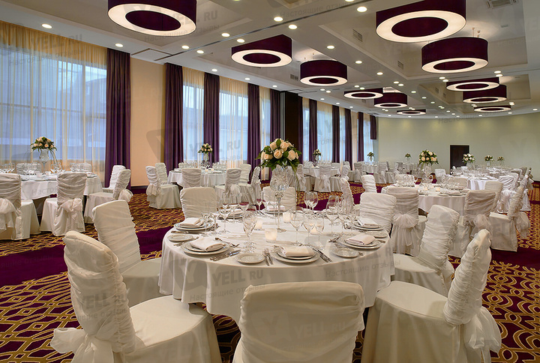
С 305 кв. м. наш бальный зал является крупнейшим в городе и дополняется конференц-зал площадью 90 кв. м., который может быть разделен на 3 небольших комнаты. Выбрать двор Иркутск Сити Центр, отель для вашего следующего пребывания в Иркутске.

Slide 17
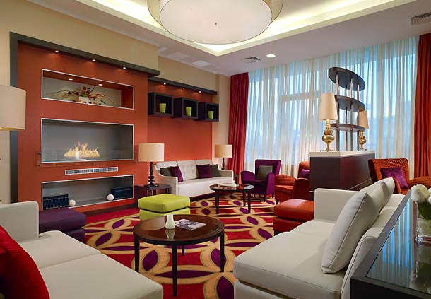
Номер Courtyard by Marriott Irkutsk City Center

Slide 18
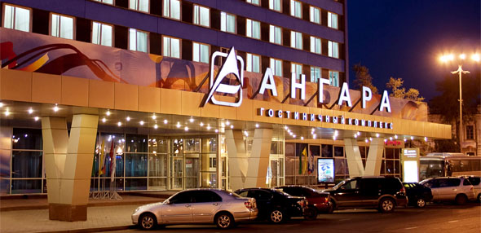
Гостиница " Aнгара"
ул. Сухэ-Батора, д. 7
Признана лучшей гостиницей Иркутска 2008-2010 г.
Номеров: 288

Slide 19
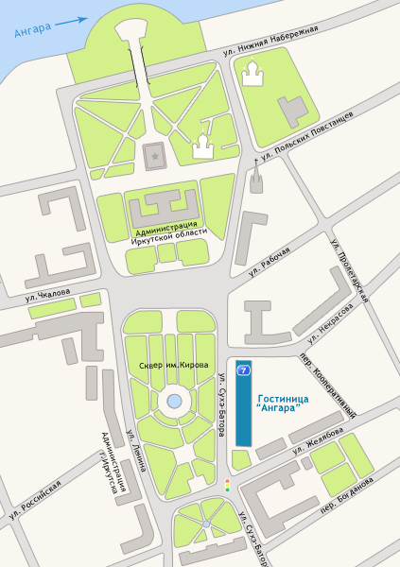
Гостиничный комплекс «Ангара» – прекрасный выбор для комфортного проживания в самом центре деловой и культурной жизни Иркутска. Отель расположен на сквере им. Кирова, в нескольких минутах ходьбы от Администраций города и области, в 70 км от озера Байкал.

Slide 20
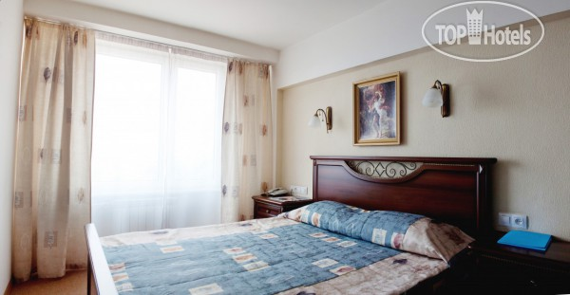
Из окон отеля открывается панорамный вид на г. Иркутск и его исторические достопримечательности. Вы легко и быстро доберетесь до гостиницы от аэропорта или ж/д вокзала, бизнес-центров, основных зон отдыха. На Ваш выбор наиболее подходящее размещение от категории "Стандарт" до "Люкс"-класса.

Slide 21
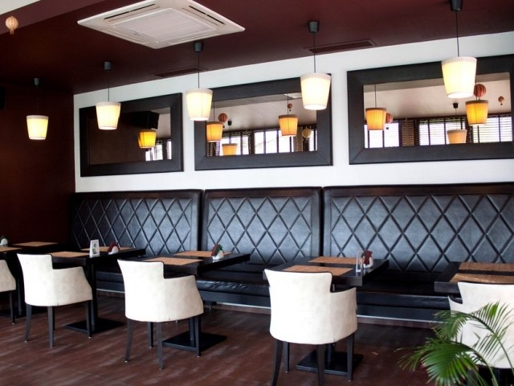
Мы рады предложить своим гостям: БЕСПЛАТНЫЙ доступ Wi-Fi; 4 ресторана, 1 бар; круглосуточный бизнес-центр; конференц-залы на 55 и 180 мест, комнату для переговоров; услуги прачечной; туристическое агентство; охраняемую парковку; трансфер; бильярдный VIP-клуб, оздоровительный центр; салон-парикмахерскую; косметологический, маникюрный и массажный кабинеты; банкоматы, круглосуточную камеру хранения багажа; сувенирный киоск, аптеку, супермаркет.

Slide 22
Гостиничный комплекс "Ангара" выбирают благодаря:
Удобному расположению (центр города \ сквер им.Кирова)
Многофункциональности (самый крупный отель г.Иркутска)
Вкусным завтракам, обедам и ужинам
Современным номерам на любой бюджет
Конференц-возможности
Исключительной заботе о Госте

Slide 23
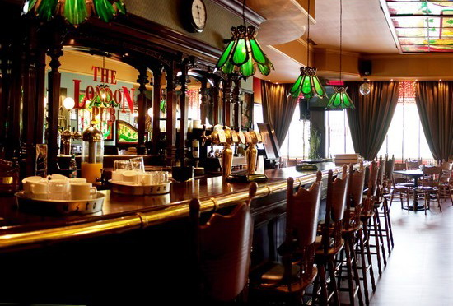
Бар-рестаран The London Pub

Slide 24
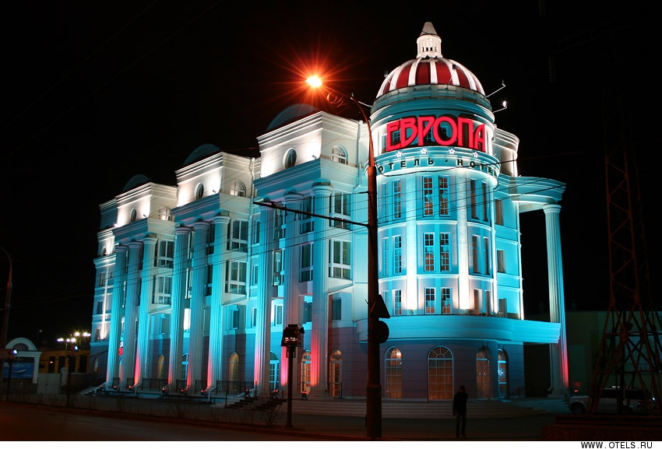
Гостиница "Европа"
ул. Байкальская, д. 69
Номеров: 67

Slide 25
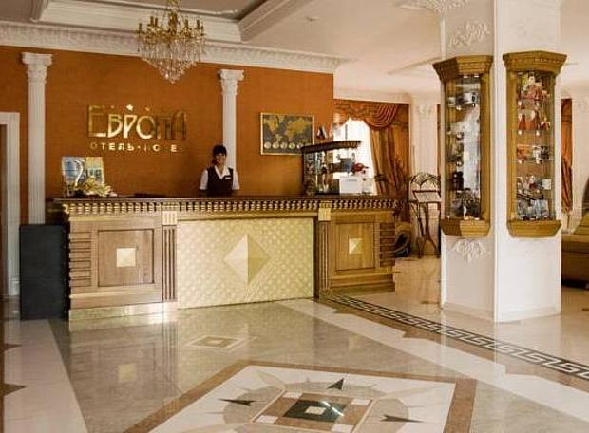
«Европа» с гордостью несет среди отелей Иркутска 4 звезды.
Расположена гостиница в центре Иркутска, вы сможете легко добраться в любую точку города. Если вы ищете гостиницу в Иркутске возле аэропорта, более комфортного варианта просто не найти!Разница во времени между Москвой и Иркутском – 5 часов, между Иркутском и Дальним Востоком — 3 часа, но в Отеле Европа Вы ее не почувствуете! В любое время суток Вас встретит дружелюбный персонал.

Slide 26
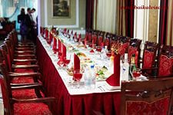
Лучшие гостиницы города Иркутска предлагают широкий спектр услуг: аренду конференц-зала, экскурсии по г. Иркутску, отдых на Байкале. Ресторан отеля — один из немногих ресторанов в городе, которые работают круглосуточно. Мы организуем для вас трансфер из аэропорта или вокзала Иркутска в гостиницу или в любую другую точку города, а также на Байкал. В гостинице Европа вы можете заказать экскурсии на озеро Байкал, которое расположено всего в 40 минутах езды от города Иркутска. А проведенная в нашей гостинице свадьба станет поистине королевским началом семейно жизни!

Slide 27
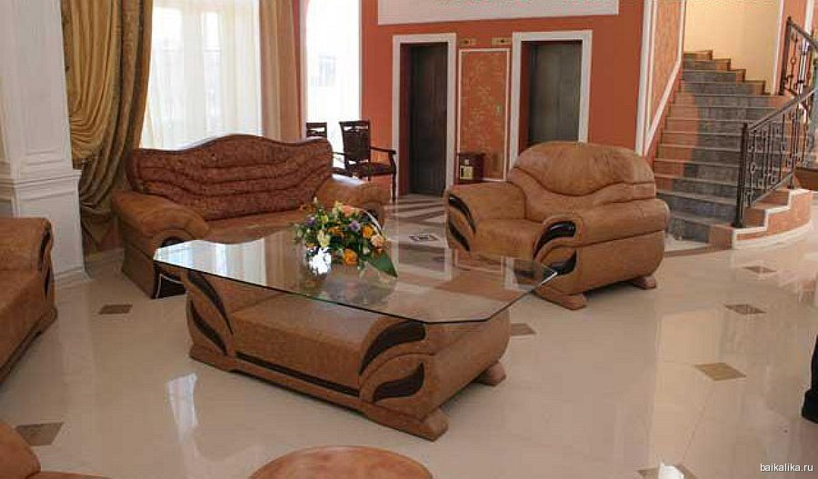
Холл гостиницы «Европа»

Slide 28
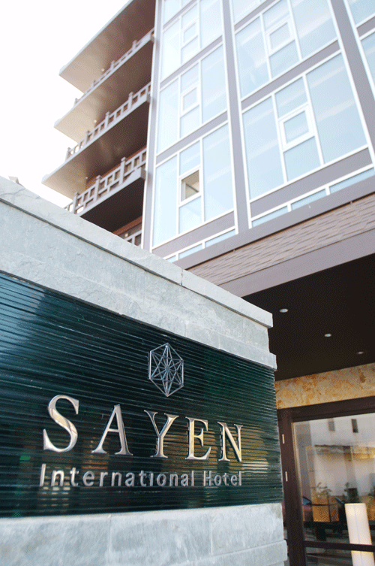
Гостиница "Sayen"
ул. Карла Маркса, 13-б
Номеров: 24

Slide 29
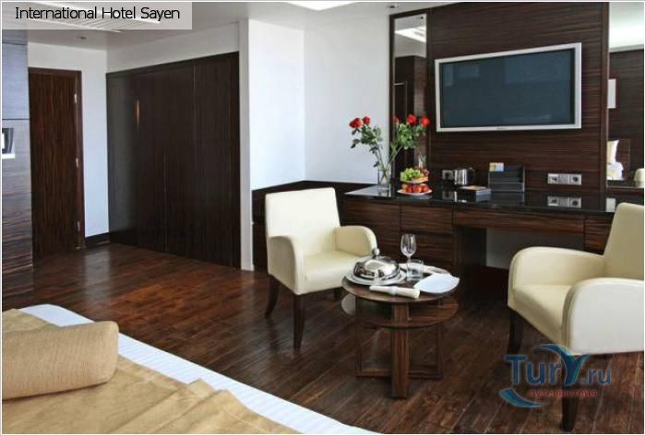
International Hotel SAYEN 4* – современный и высокотехнологичный отель, расположенный в самом центре Иркутска. Дизайн отеля разработал известный японский архитектор Шигео Накамура. Название SAYEN переводится как «прекрасный цветущий сад», а слова International Hotel означают, что бизнес-отель работает по международным стандартам гостиничного сервиса.

Slide 30
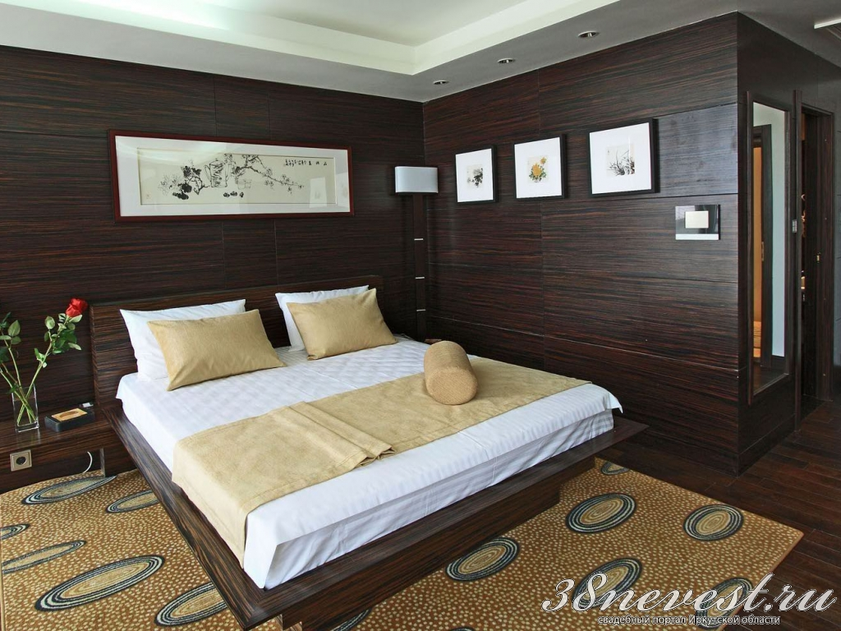
В отеле 25 просторных номеров разных категорий. Все номера идеально сочетают в себе возможности для работы и отдыха, соответствуют запросам делового путешественника. Каждый номер оснащен системой «умный дом», спутниковым и кабельным телевидением, Wi-Fi и скоростным интернетом.

Slide 31
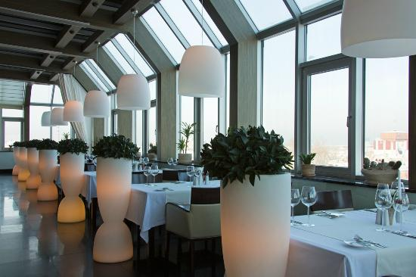
Отель SAYEN 4* принял первых гостей в сентябре 2009-го года. В 2011-м году был признан лучшим малым отелем России. В сентябре 2012 года SAYEN прошел классификацию и получил официальный статус «четыре звезды». На данный момент это отель самого высокого класса в Иркутске.На всей территории отеля - бесплатный WI-FI.

Slide 32
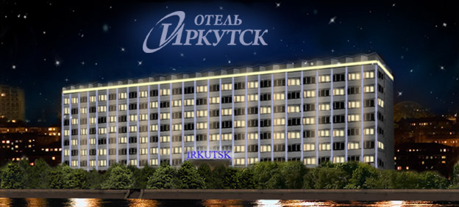
Гостиница "Иркутск"
Гагарина бульвар, д. 44
Номеров: 225

Slide 33
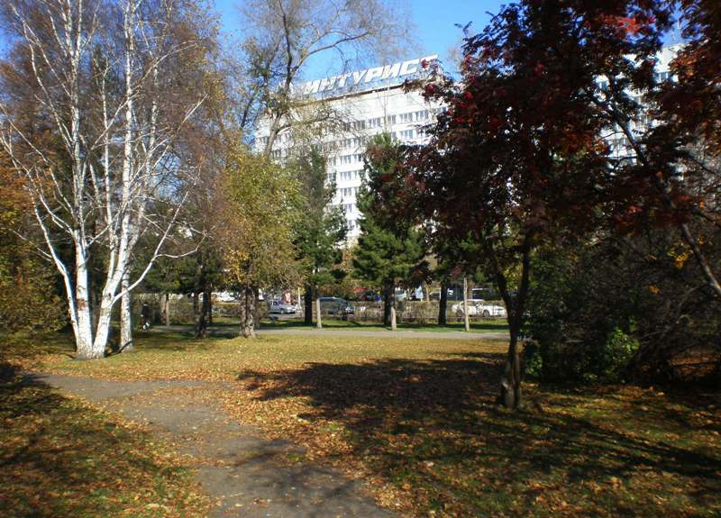
Отель «Иркутск» - современный 9-этажный гостиничный комплекс с развитой инфраструктурой. Расположен на набережной реки Ангары, в тихой исторической части города, в пешей доступности от основных культурно-исторических достопримечательностей Иркутска.

Slide 34
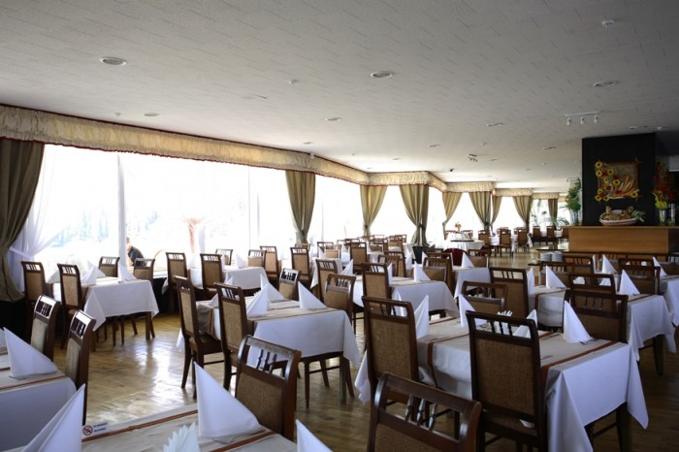
Место Для Вашего отдыха - ресторан «Иркутск» с европейской кухней, лобби-бар.
Для проведения деловых мероприятий в Вашем распоряжении современный конференц-зал вместимостью до 200 человек, бизнес-центр и комнаты переговоров.

Slide 35
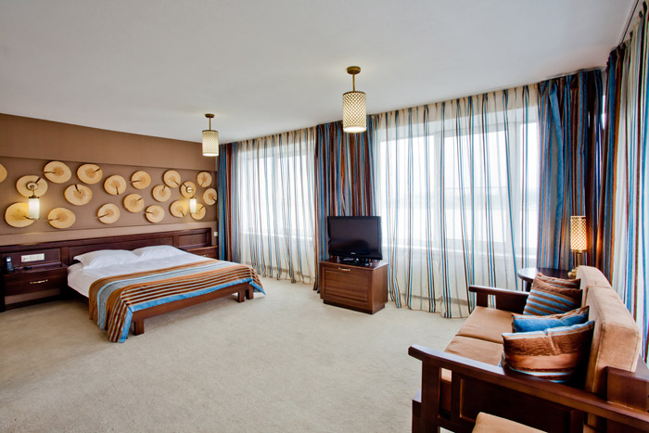
Уютные номера
Вы можете остановиться в любом из 173 уютных номеров, исходя из Ваших вкусов и возможностей. И в недорогом номере класса «эконом», и в роскошных апартаментах Вам будет комфортно и уютно.

Slide 36
Список используемой литературы:
http://otel-irk.ru/gostinicy-irkutska
www.sayen.ru
europehotel.ru
www.angarahotel.ru
www.marriott.com
www.irkutsk-hotel.ru

Slide 37
Спасибо за внимание!

Slide 38
Тел:89041136049
email:ykoos-irk@mail.ru

